Slide 1



Mastère Data Engineering & IA 2025-2026
Projet certifiant RNCP40875 - Bloc 2 : Piloter et implémenter des solutions d'IA
Prédiction du churn
SYSTÈME INTELLIGENT DE RÉTENTION CLIENT
« Un système multi-modèles qui prédit le risque de résiliation et aide les équipes marketing / CRM à prioriser les actions de rétention. »
Réalisé par :
Khanh Vy TA
ALice Colombe MADOUNGOU MOUNDOUBI
Encadré par :
Sarah MALAEB
30/07/2026
Notes:
Pitch d'accroche (~20 s). Annoncer la phrase clé : prédire le churn pour prioriser la rétention. Donner le nom du binôme. Enchaîner vite.
1

Slide 2
Contexte métier & besoin utilisateur
01
Le problème
Dans un modèle par abonnement :
- chaque résiliation réduit le revenu récurrent
- retenir un client coûte moins cher qu’en acquérir un nouveau
- les équipes CRM doivent prioriser leurs actions
L'utilisateur cible
Responsable marketing / CRM / finance : il veut savoir qui est à risque, qui contacter en priorité, et pourquoi.
10 000
clients analysés
~10 %
de churn (déséquilibré)
32
variables comportementales
2
Notes:
~30 s. Poser l'enjeu business (revenu récurrent), nommer l'utilisateur cible, montrer les 3 chiffres clés du dataset. Insister : déséquilibre ~10%.
2

Slide 3
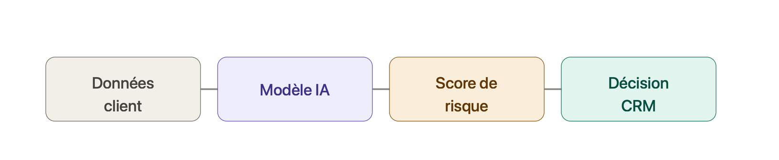
02
Problématique & Tâche IA
Problématique
Comment anticiper les clients susceptibles de résilier afin de prioriser les actions de rétention ?
Tâche prédictive
Classification binaire supervisée :
churn = 0 → client conservé
churn = 1 → client résilié
Sorties métier
Probabilité de churn
Classe risque / non-risque
Niveau de risque
Revenu à risque
Action recommandée
3
Notes:
~30 s. Poser l'enjeu business (revenu récurrent), nommer l'utilisateur cible, montrer les 3 chiffres clés du dataset. Insister : déséquilibre ~10%.
2

Slide 4
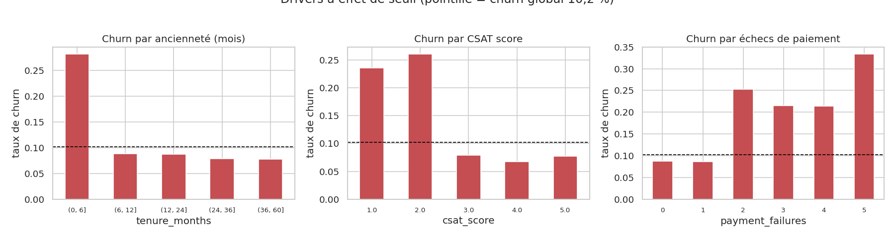
03
Données & analyse exploratoire
Constats EDA
Données globalement exploitables
complaint_type contient environ 20 % de valeurs manquantes
Ces valeurs sont interprétées comme une absence de plainte
Pas de doublons problématiques
Corrélations linéaires faibles avec la cible
Insight clé : le signal est non linéaire
Taux de churn par tranche (effet de seuil)
4
Notes:
~30 s. Message : on a pris le temps de comprendre les données. Le churn obéit à des seuils (ancienneté, satisfaction, paiement), pas à des tendances linéaires — d'où le choix de modèles non linéaires.
3

Slide 5
04
Choix technologiques
Python / Pandas / NumPy → manipulation et préparation des données
Scikit-learn → pipelines anti-fuite, preprocessing et comparaison des modèles
FastAPI + Streamlit → passage du modèle à une solution exploitable métier
Modèles :
Modèle | Justification
Régression Logistique | Modèle de référence simple et interprétable
Random Forest | Capture efficacement les relations non linéaires
XGBoost | Référence sur les données tabulaires, très performant pour les problèmes de classification
MLP | Evaluer l'apport potentiel du Deep Learning
5
Notes:
~30 s. Mettre en avant la rigueur : pas de data leakage, 4 modèles dont 1 Deep Learning, et surtout le choix des métriques car la classe est minoritaire. Le seuil est calé sans fuite (out-of-fold).
4

Slide 6
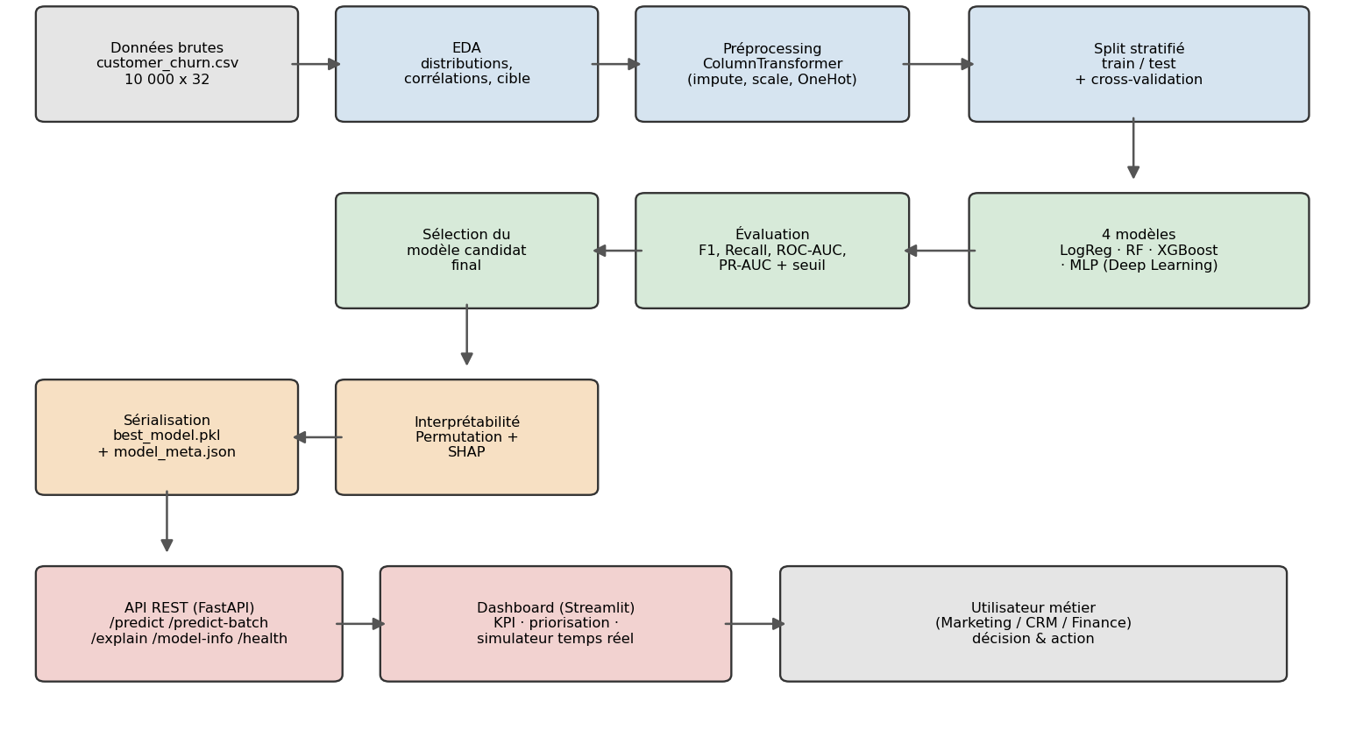
05
Pipeline
6
Notes:
~30 s. Mettre en avant la rigueur : pas de data leakage, 4 modèles dont 1 Deep Learning, et surtout le choix des métriques car la classe est minoritaire. Le seuil est calé sans fuite (out-of-fold).
4

Slide 7
06
Résultats : comparaison des modèles
Modèle | Recall | F1 | ROC-AUC | PR-AUC
XGBoost | 0.82 | 0.377 | 0.79 | 0.275
Random Forest | 0.85 | 0.377 | 0.80 | 0.287
Régression logistique | 0.47 | 0.291 | 0.72 | 0.240
MLP (Deep Learning) | 0.75 | 0.271 | 0.72 | 0.231
Lecture
XGBoost et Random Forest dominent (à égalité).
La régression logistique sous-performe (effets de seuil).
Le MLP est le plus faible et le plus instable (CV ±0,14).
→ Le Deep Learning n'est pas toujours supérieur.
Modèle candidat retenu : XGBoost (Random Forest équivalent) — meilleur compromis performance / stabilité / interprétabilité.
7
Notes:
~40 s. Coeur de la soutenance. Lire le tableau : Recall ~0,82-0,85 (on capte la majorité des churners). Les 2 modèles d'arbres gagnent. Justifier le choix final au-delà du score : stabilité, interprétabilité, déploiement.
5

Slide 8
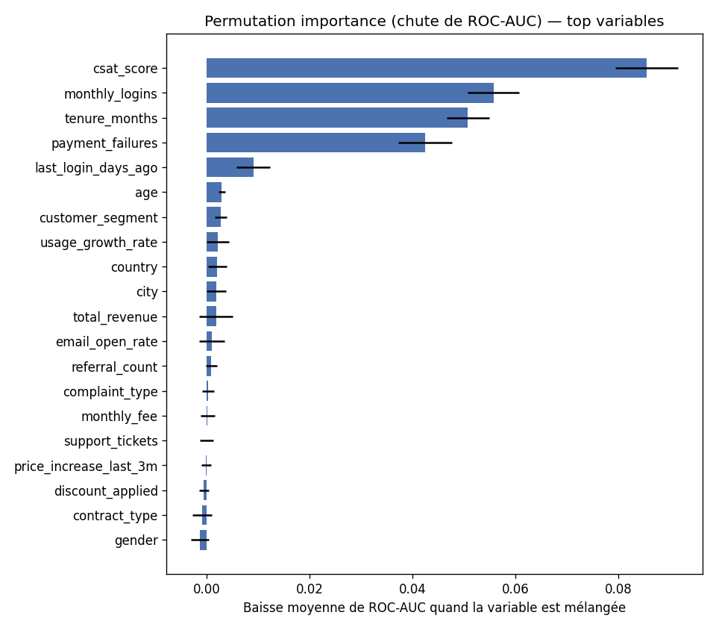
07
Interprétabilité (SHAP)
Seuil optimisé:
- meilleur compromis Recall / F1
- priorité : détecter les churners
- faux positifs acceptés dans une logique CRM
SHAP:
SHAP explique chaque prédiction client par client → action ciblée (relance, geste commercial, support).
8
Notes:
~25 s. Un modèle doit être explicable. La permutation importance + SHAP confirment les signaux de l'EDA et se traduisent en actions métier concrètes, client par client.
6

Slide 9
Dashboard
DÉMONSTRATION
9
Notes:
Démo (3 min). Préparer les 2 profils À L'AVANCE. Montrer : KPIs → simulateur client à risque (proba haute + facteurs) → client stable (proba basse). Avoir les captures de secours si l'API est lente. Lancer uvicorn + streamlit avant de commencer.
8

Slide 10
Conclusion
D'un dataset brut à une solution complète : EDA, préparation, 4 modèles, interprétabilité, API & dashboard.
Modèle retenu : XGBoost (Random Forest équivalent) - Recall ~0,82, capte la majorité des churners.
Facteurs actionnables : satisfaction, activité, ancienneté, paiement.
Limites
Données synthétiques au signal modéré.
Pas de dimension temporelle
classes déséquilibrées.
Deep Learning sans gain ici
Pas de monitoring
Améliorations
Enrichissement des données (historique temporel).
Calibration des probabilités, rééchantillonnage.
Conteneurisation, déploiement cloud, suivi de dérive.
10
Notes:
~25 s. Synthèse : on est allés de la donnée brute à un outil décisionnel. Rappeler le modèle retenu et la valeur métier. Assumer les limites = maturité. Finir sur la phrase de valeur.
9

Slide 11
MERCI POUR VOTRE ATTENTION !
Notes:
Démo (3 min). Préparer les 2 profils À L'AVANCE. Montrer : KPIs → simulateur client à risque (proba haute + facteurs) → client stable (proba basse). Avoir les captures de secours si l'API est lente. Lancer uvicorn + streamlit avant de commencer.
8

